Slide 1
Wyższa Szkoła Biznesu – uczelnia przyjazna i dostępna
Podsumowanie projektu i prezentacja efektów
KONFERENCJA PRASOWA
6 czerwca 2023 r.

Slide 2
WSB – uczelnia przyjazna i dostępna
 | PROGRAM KONFERENCJI
12.00 | Powitanie gości przez Panią Rektor WSB dr Annę Czekirdę
12.05 | Prezentacja efektów projektu, w tym sprzętu i narzędzi cyfrowych
12.20 | Wystąpienie studenta WSB
12.25 | Sesja pytań i odpowiedzi
12.40 | Poczęstunek

Slide 3
WSB – uczelnia przyjazna i dostępna
Całkowity koszt projektu - 999 165,00 zł.
Wartość dofinansowania z Unii Europejskiej - 969 190,05 zł.
Program WIEDZA-EDUKACJA-ROZWÓJ.
Czas realizacji: styczeń 2022- marzec 2023.
Projekt realizowany w ścieżce MINI.
Projekt realizowany w partnerstwie z Akademią Słońca w Poznaniu specjalizującą się w projektach z dostępności.
Główne cele projektu:
wdrożenie zmian organizacyjnych,
podniesienie świadomości i kompetencji kadry dydaktycznej i administracyjnej WSB.

Slide 4
WSB – uczelnia przyjazna i dostępna
Działania w projekcie:
poprawa dostępności komunikacyjnej – wprowadzenie rozwiązań architektonicznych;
poprawa dostępności cyfrowej – modyfikacja strony internetowej tak, by była intuicyjna oraz czytelna dla użytkowników z dysfunkcjami wzroku, słuchu;
wdrożenie nowych procedur kształcenia na poziomie wyższym;
wdrożenie modyfikacji zapewniających dostępność programów kształcenia (np. alternatywnych metod i/lub zaliczania przedmiotów);
zastosowanie narzędzi informatycznych wspomagających korzystanie z zasobów Uczelni;
utworzenie stanowiska ds. dostępności.

Slide 5
WSB – uczelnia przyjazna i dostępna
Wprowadzone zmiany i udogodnienia
Dostępność architektoniczna
Dostępność cyfrowa
Zmiana w strukturze organizacyjnej
Wprowadzenie procedur i wsparcia edukacyjnego
Wzrost świadomości pracowników WSB nt. niepełnosprawności
Wdrożenie technologii wspierających

Slide 6
WSB – uczelnia przyjazna i dostępna
DOSTĘPNOŚĆ ARCHITEKTONICZNA
Wyremontowano chodnik do podjazdu i wejście do budynku, które specjalnie oznaczono.
Poprawiono dostępność toalet.
Dostosowano i oznakowano wewnętrzne ciągi komunikacyjne - specjalne żółte pasy dla osób niedowidzących.
Przygotowano siedzibę dla Pełnomocnika Rektora ds. Osób z Niepełnosprawnościami.

Slide 7
WSB – uczelnia przyjazna i dostępna
DOSTĘPNOŚĆ CYFROWA
Nowa strona internetową WSB: www.wsb.gorzow.pl
Samoobsługowa platforma BIURA KARIER WSB www.biurokarier.wsb.gorzow.pl
Nowe funkcjonalności w e-Dziekanacie.
Program KOHA w Bibliotece WSB.
Aplikacja Mobilna WSB dla studentów ze słownictwem akademickim przetłumaczonym na język migowy.

Slide 8
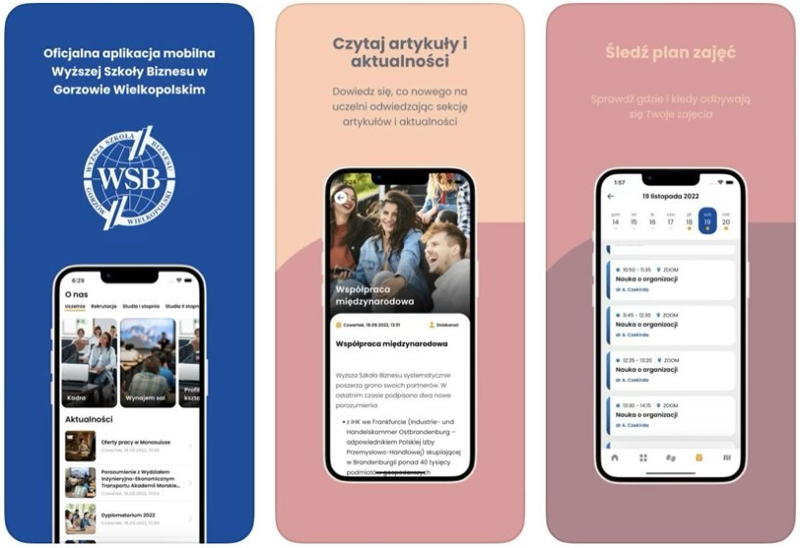
WSB – uczelnia przyjazna i dostępna

Slide 9
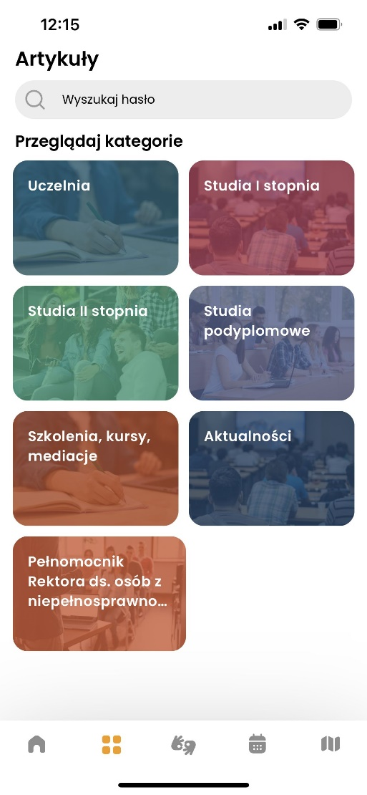
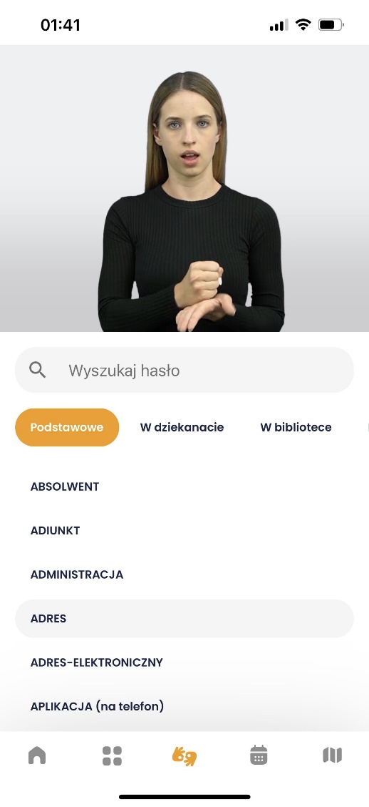
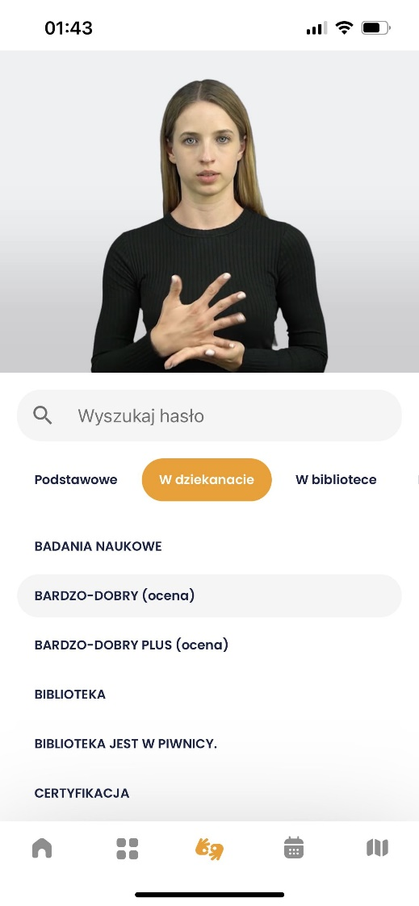
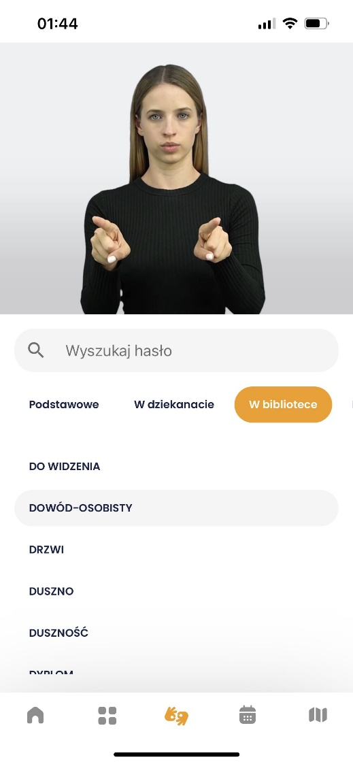
WSB – uczelnia przyjazna i dostępna

Slide 10
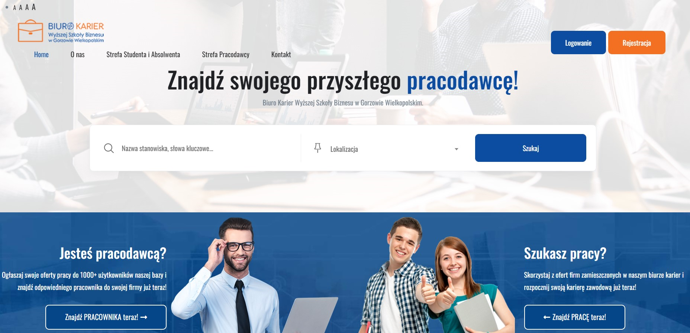
WSB – uczelnia przyjazna i dostępna
biurokarier.wsb.gorzow.pl

Slide 11
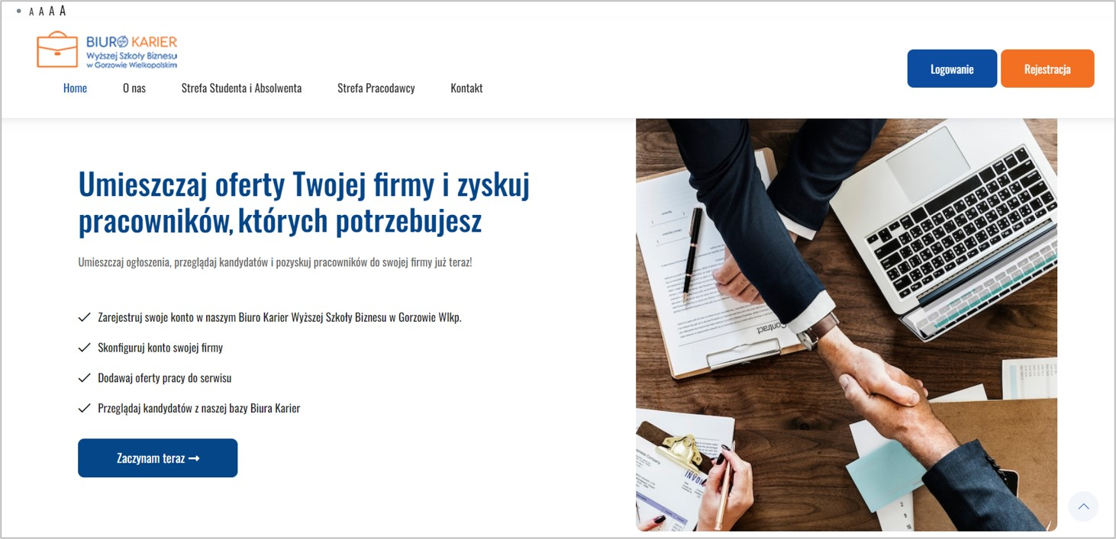
WSB – uczelnia przyjazna i dostępna
biurokarier.wsb.gorzow.pl

Slide 12
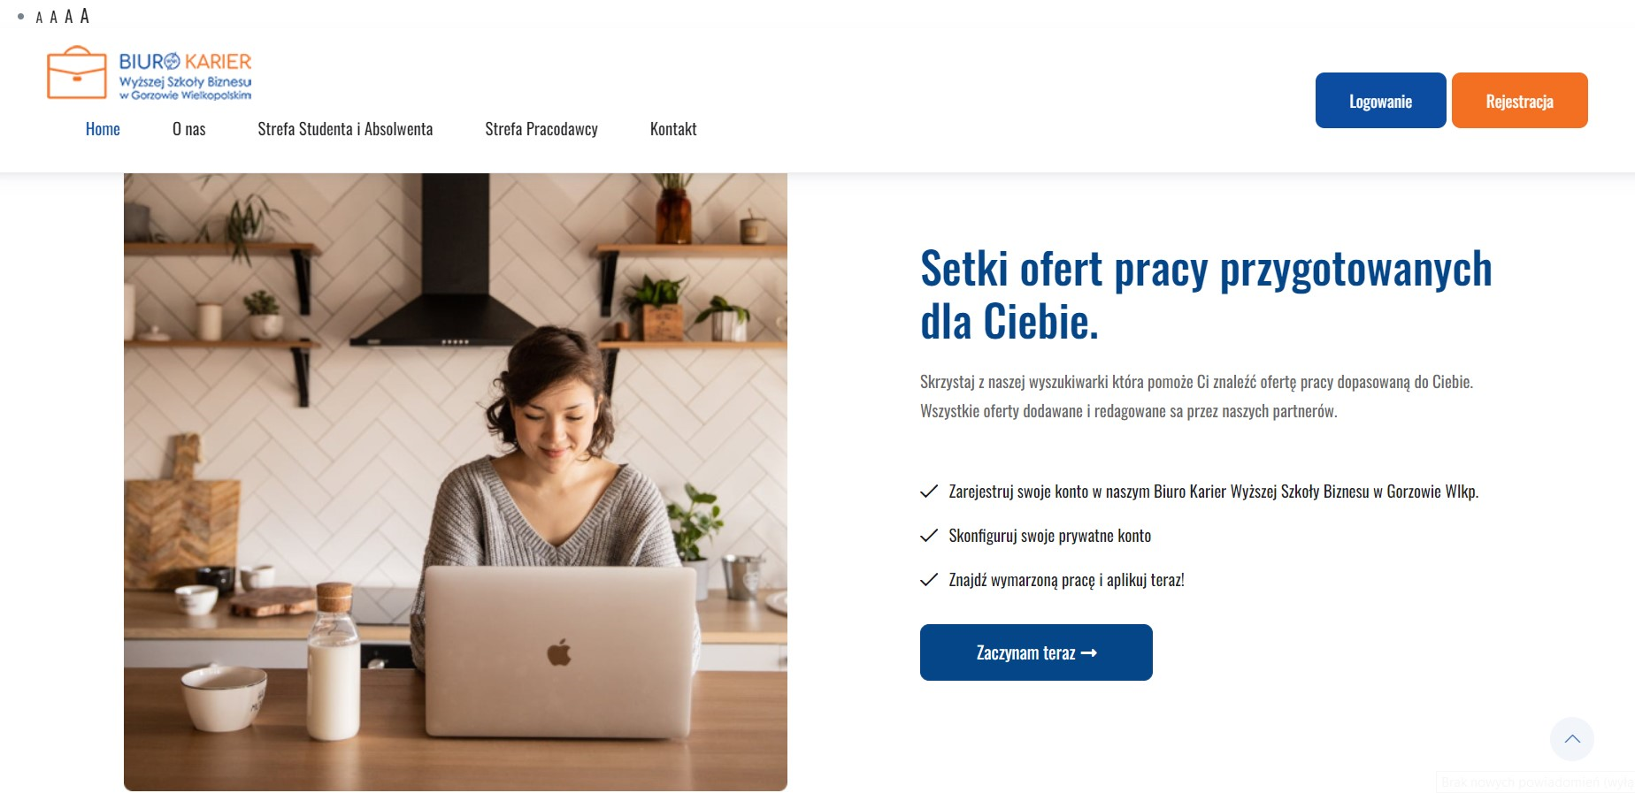
WSB – uczelnia przyjazna i dostępna
biurokarier.wsb.gorzow.pl

Slide 13
WSB – uczelnia przyjazna i dostępna
wsb.gorzow.pl

Slide 14
WSB – uczelnia przyjazna i dostępna
STRUKTURA ORGANIZACYJNA
Powołano Pełnomocnika Rektora ds. Osób z Niepełnosprawnościami.
Zapewniono podstawową pomoc psychologiczną dla studentów.
PROCEDURY I WSPARCIE EDUKACYJNE
Aktualizacja wewnętrznych przepisów – zmodyfikowane pod kątem zwiększenie dostępności dla osób ze szczególnymi potrzebami (Regulaminy studiów, Zarządzenia rektora).
Nowe procedury – rekrutacji, zatrudniania, alternatywne sposoby zaliczania przedmiotów, realizacji praktyk.

Slide 15
WSB – uczelnia przyjazna i dostępna
WZROST ŚWIADOMOŚCI PRACOWNIKÓW NT. NIEPEŁNOSPRAWNOŚCI
Przykładowa tematyka szkoleń:
Sytuacja osób z niepełnosprawnościami w Polsce
Rynek pracy dostępny dla osób z niepełnosprawnościami
Prosty język urzędowy
Dostępność cyfrowa
Pierwsza pomoc
Polski Język Migowy
Student ze spektrum autyzmu, zaburzeniami zachowania
Zaburzenia nastroju oraz zaburzenia odżywiania
Zaburzenia psychiczne
zaburzenia osobowości
Zaburzenia nerwicowe

Slide 16
WSB – uczelnia przyjazna i dostępna
TECHNOLOGIE WSPIERAJĄCE – SPRZĘT
Pętle indukcyjne dla osób słabosłyszących – w 2 salach.
Pętle indywidualne.
Powiększalniki – stacjonarny i mobilny.
2 stanowiska komputerowe z oprogramowanie powiększającym i żółtymi klawiaturami oraz biurka z podnoszonymi blatami.
2 laptopy oprogramowanie powiększającym – do wypożyczenia
Monitor 75 cali i monitor – kiosk informacyjny.
Wyposażenie do małego studia nagrań do zajęć i webinarów.

Slide 17
WSB – uczelnia przyjazna i dostępna
Nawiązano współpracę z instytucjami wspierającymi osoby ze szczególnymi potrzebami, w tym z:
Polskim Związkiem Niewidomych,
Polskim Stowarzyszeniem na Rzecz Osób z Niepełnosprawnością Intelektualną,
Stowarzyszeniem na Rzecz Osób z Autyzmem,
Zacieśniono współpracę z Towarzystwem GEST i Migaj EU – osoby Głuche i niedosłyszące.

Slide 18
WSB – uczelnia przyjazna i dostępna
USŁUGI EDUKACYJNE WSB
Studia I i II stopnia
Studia podyplomowe
Kursy językowe i specjalistyczne
Mediacje
Szkolenia
Konsulting
Wynajem sal

Slide 19
WSB – uczelnia przyjazna i dostępna

Slide 20
WSB – uczelnia przyjazna i dostępna
Dziękuję za udział w spotkaniu.
Zapraszam i zachęcam do korzystania z usług WSB.

